Slide 1
ICF’s bepalen
Mathias Meersschaut (r0998972)
Michail Ognyanov (r0948668)

Slide 2
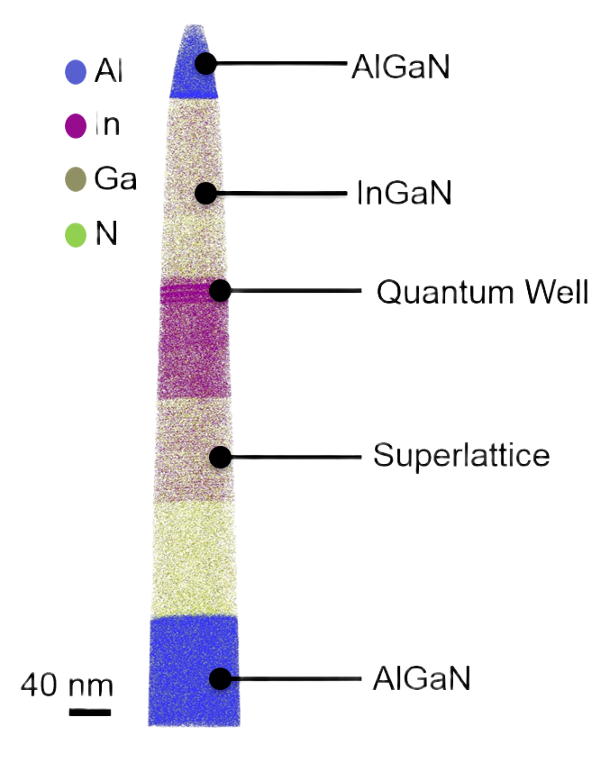
Atom Probe Tomography (APT)
Een introductie

Slide 3
Wat is Atom Probe Tomography
Doel:
Elk atoom identificeren en lokaliseren
Waarom:
Materiaalkarakterisatieonderzoek
Resultaat:
Een 3D-kaart van alle atomen

Slide 4
‘Atom by Atom’
Ultrascherp naaldvormig sample
APT "verdampt" atomen één voor één
Een beetje zoals een legomodel:
Alles uit elkaar halen blokje per blokje
Type en positie noteren
Digitaal opnieuw opbouwen

Slide 5
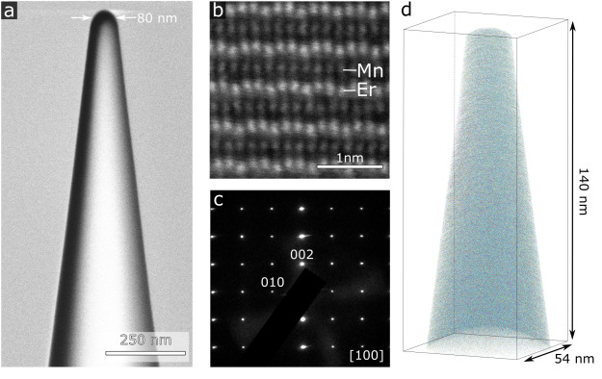
Sample
Destructieve techniek!
Ultrakleine naald
Gefocusseerde Ionenbundel (FIB)
microscoop die materiaal "wegfreest"

Slide 6
Veldverdamping
De naald wordt geplaatst in:
Ultrahoog vacuüm (ruis verminderen)
Cryogene temperaturen (atoombeweging verminderen)
Een hoge positieve spanning wordt op de naald gezet
De ‘verdamping’ van atomen naar ionen wordt getriggered door:
Spanningspulsen
Laserpulsen

Slide 7
Detectie en identificatie
Positiegevoelige Detector (PSD):
Registreert WAAR het ion de detector raakt
Helpt de oorspronkelijke X, Y-positie van het ion te bepalen
Vliegtijd (Time-of-Flight, ToF) Massaspectrometrie
Meet HOE SNEL het ion vliegt (loskomen tot detectie)
Lichter = snel, zwaar = langzaam
ToF zegt iets over de E/m ratio

Slide 8
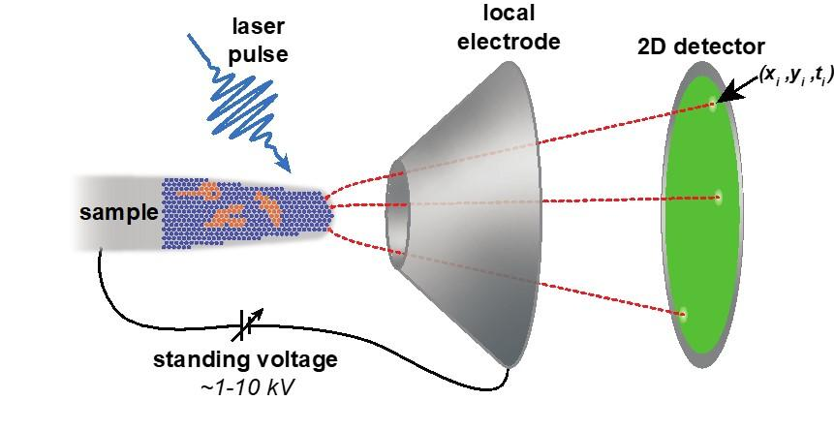
Samengevat

Slide 9
Wat we willen:
Ionbanen voorspellen voor betere reconstructies

Slide 10
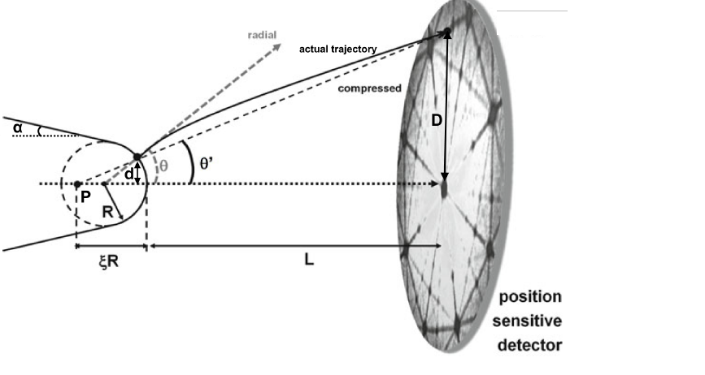
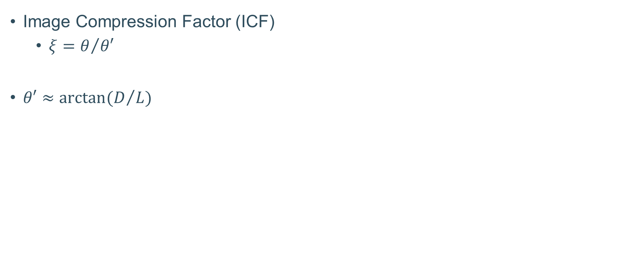
Image Compression Factor
Image Compression Factor (ICF)
$ξ=θ/{θ′}$
$θ′≈arctan⁡(D/L)$

Slide 11
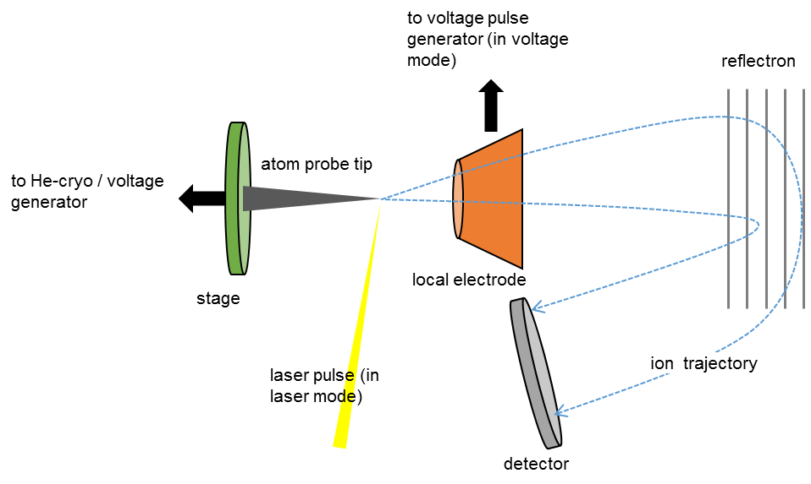
Een probleem
Deze voorstelling is niet 100% accuraat
In realiteit is er buiging

Slide 12
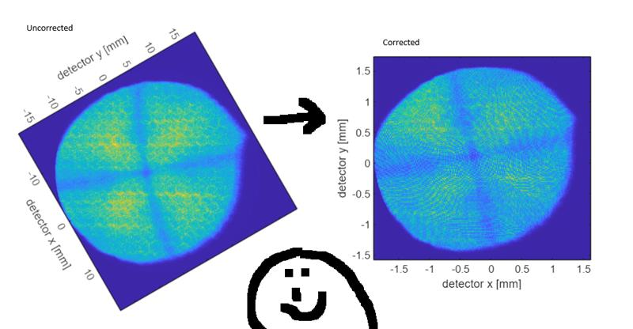
Een probleem
Geaccumuleerde intensiteit
Buiging

Slide 13
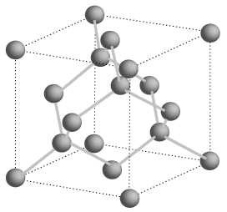
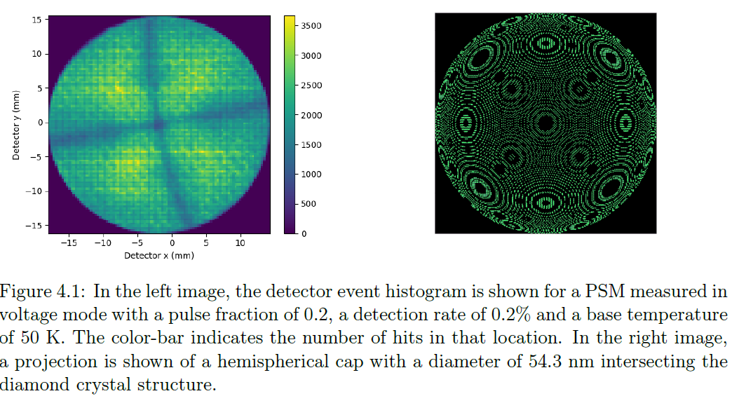
Kristallografie
[001]
(001)
(001)
0.543 nm

Slide 14
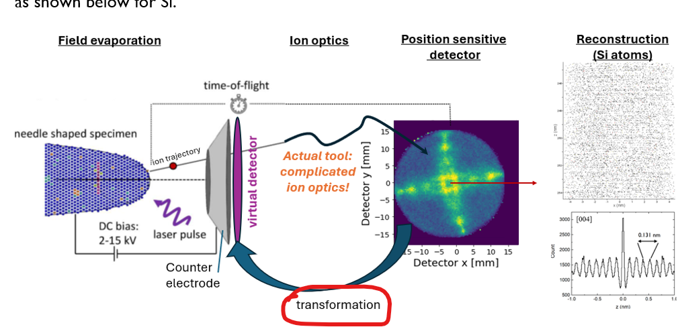
Oplossing
We weten nu hoe dit patroon er uit moet zien voor puur Si
[Heller2024] Martina Heller, Benedict Ott, Peter Felfer, Compensating Image Distortions in a Commercial Reflectron-Type Atom Probe, https://doi.org/10.1093/mam/ozae052

Slide 15
Oplossing

Slide 16
Methode en resultaten
Met behulp van enkele scripts

Slide 17
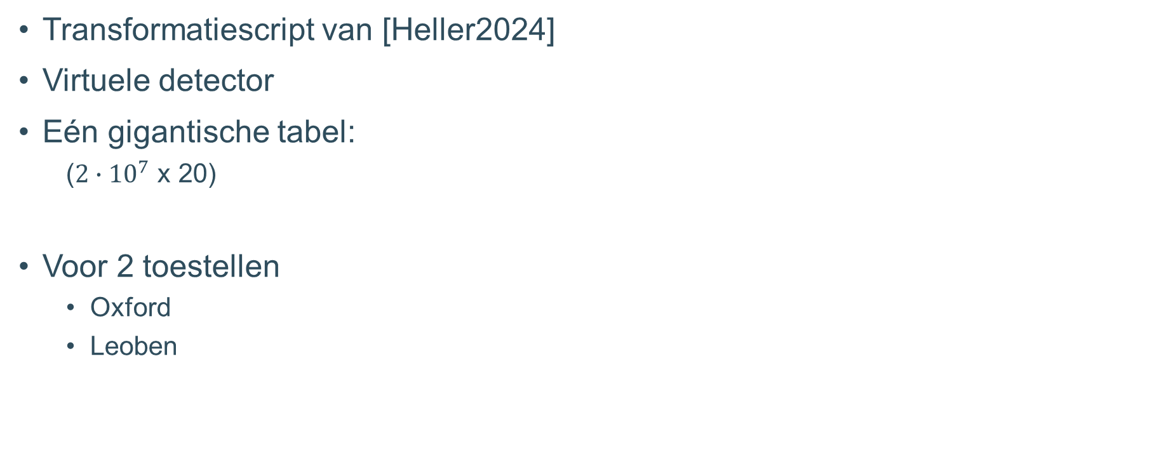
Transformatie
Transformatiescript van [Heller2024]
Virtuele detector
Eén gigantische tabel:
($2∙{10}^{7}$ x 20)
Voor 2 toestellen
Oxford
Leoben
[Heller2024] Martina Heller, Benedict Ott, Peter Felfer, Compensating Image Distortions in a Commercial Reflectron-Type Atom Probe, https://doi.org/10.1093/mam/ozae052

Slide 18
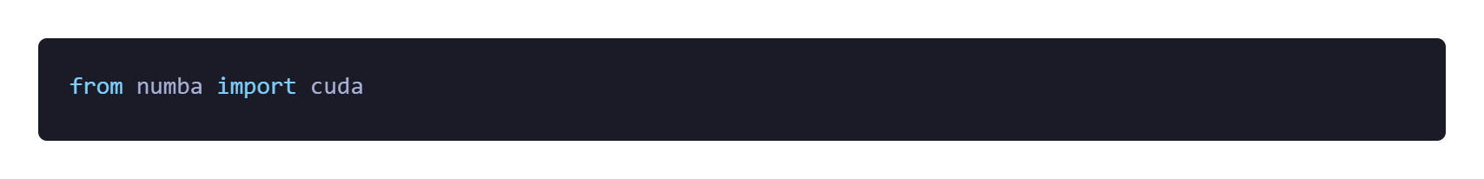
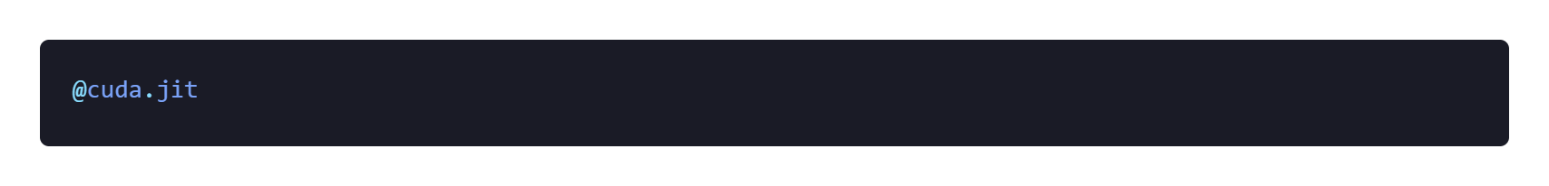
Visualisatie
Zeer traag script
(800s runtime)
Oplossing: GPU
Cores: 10752
VRAM: 16GB
171 TFLOPS
(30s runtime)
Nadeel:
Veel overhead (data verplaatsen)

Slide 19
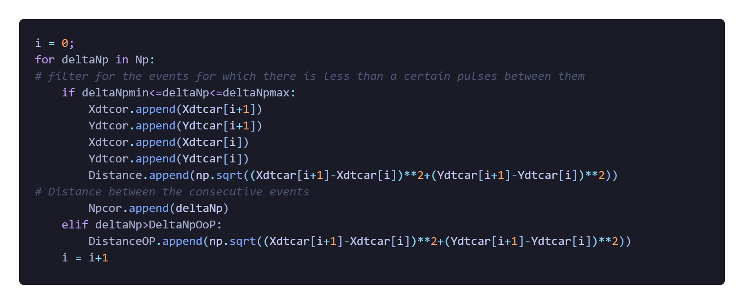
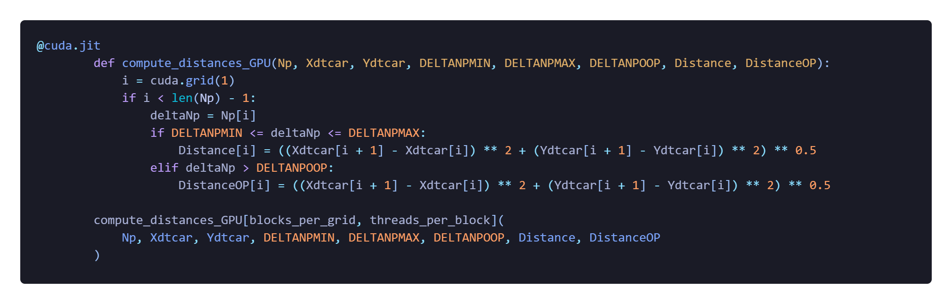
OLD:
NEW:

Slide 20
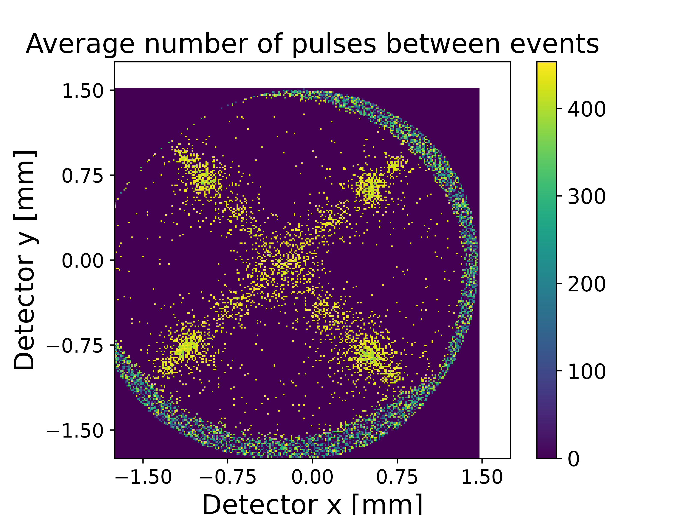
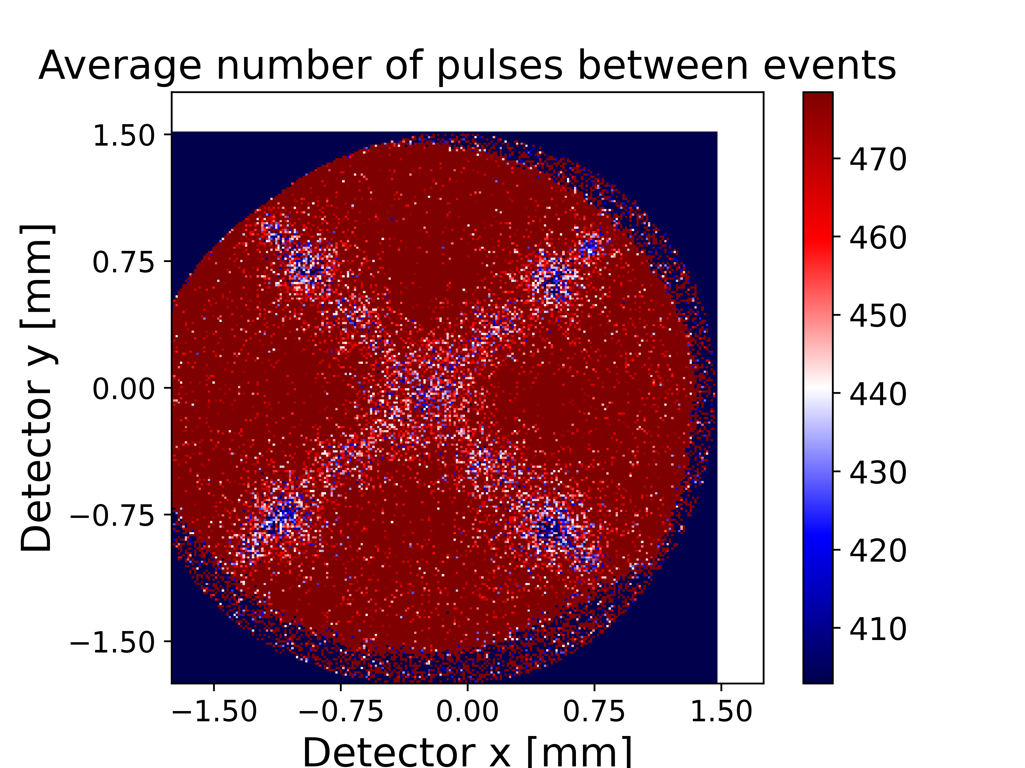
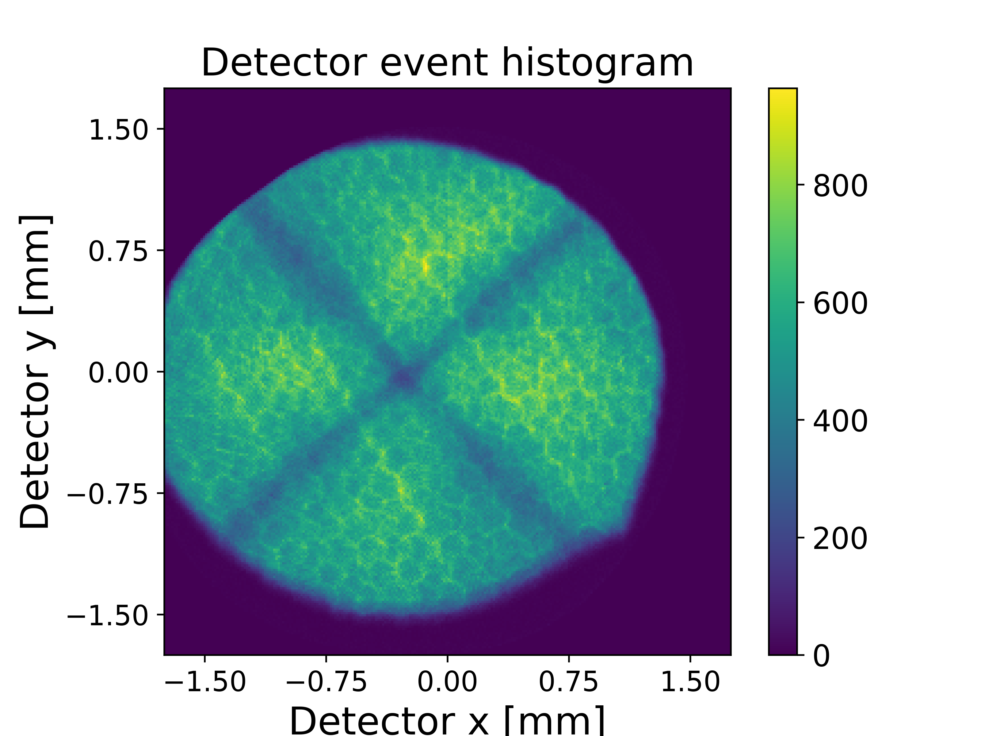
Verwerkte data
Plots
Duidelijke polen

Slide 21
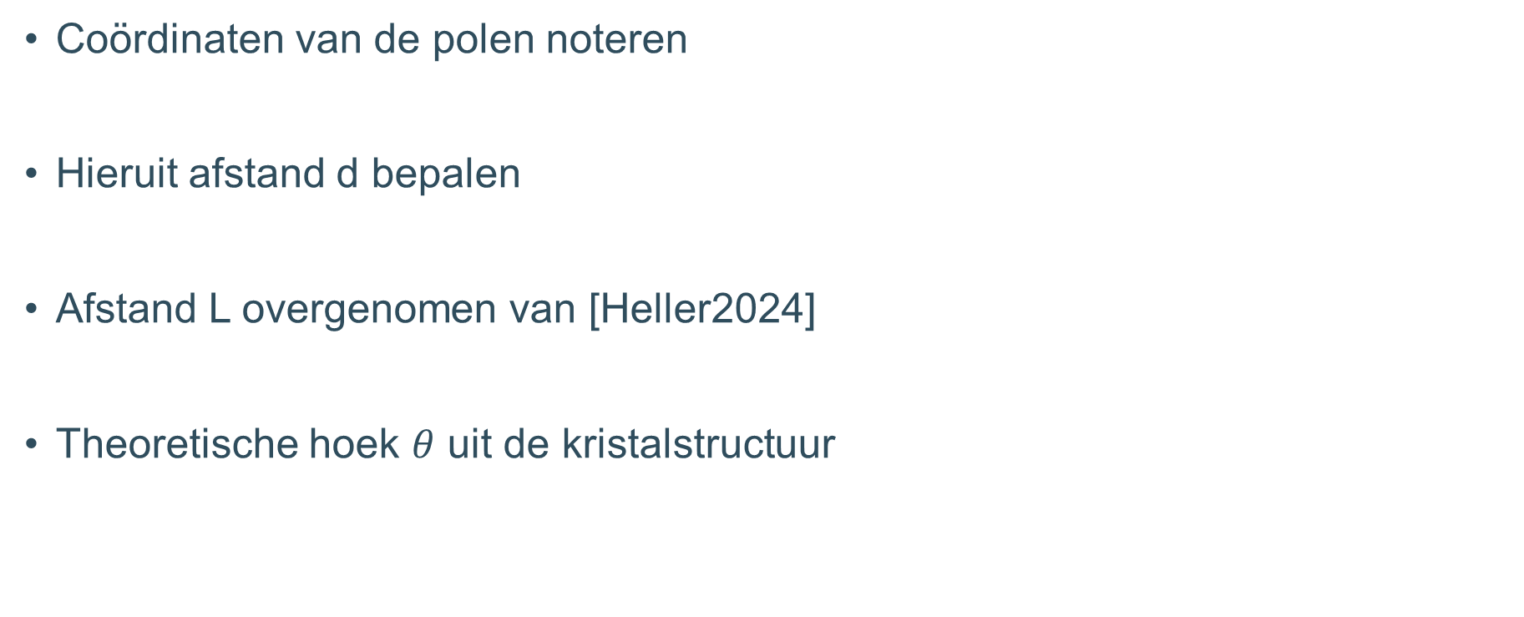
ICF berekenen
Coördinaten van de polen noteren
Hieruit afstand d bepalen
Afstand L overgenomen van [Heller2024]
Theoretische hoek $θ$ uit de kristalstructuur

Slide 22
Berekende ICFs
Oxford | Leoben
1.45±0.05 | 1.39±0.05
1.96±0.06 | 1.43±0.05
1.55±0.05 | 1.53±0.05
1.55±0.05 | 1.56±0.05
400 en 113 polen gebruikt
Uitschieter bij Oxford
Oxford gemiddeld (zonder uitschieter): 1.51±0.05
Leoben gemiddeld: 1.48±0.07

Slide 23
Reflectie
Reden voor uitschieter onbekend
Aaneenliggende polen werken beter
Vorige studie Yngwie Baron reconstructie 1.83
Significant verschil met 1.51±0.05 en 1.48±0.07

Slide 24
Verder werk
ICFs bepalen voor varierende afstand tip en elektrode
Simulaties Julian Luken vergelijken
Helpt om moeilijkheid reflectron vermijden
Nieuwe reconstructie met gevonden icf

Slide 25
Images

Slide 28
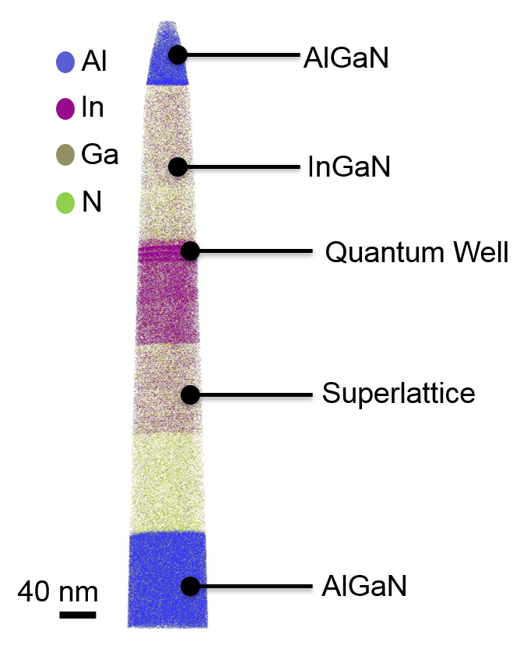

Slide 29
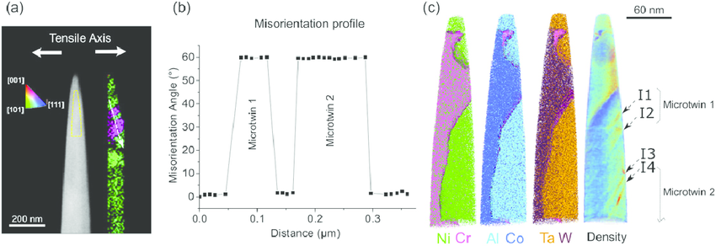

Slide 30
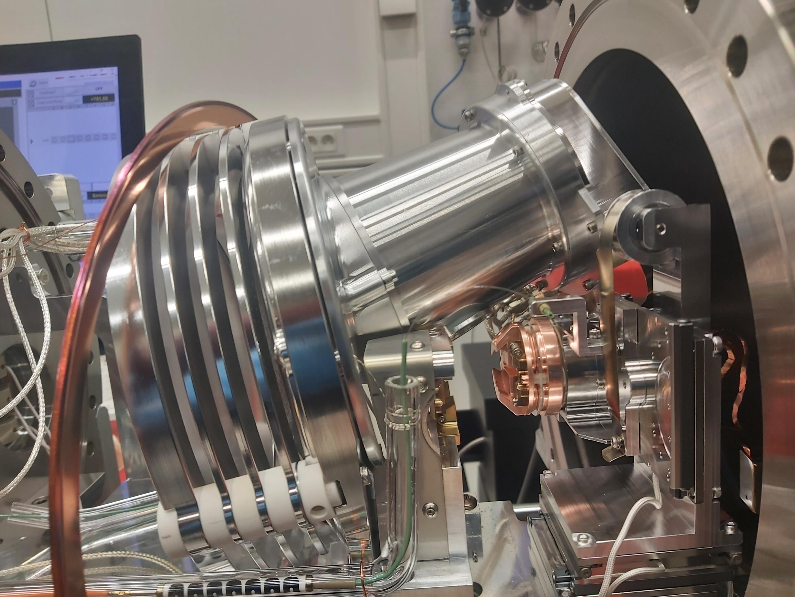
Detector
Reflectron
Sample
ELectrode

Slide 34
OLD:
NEW:

Slide 35
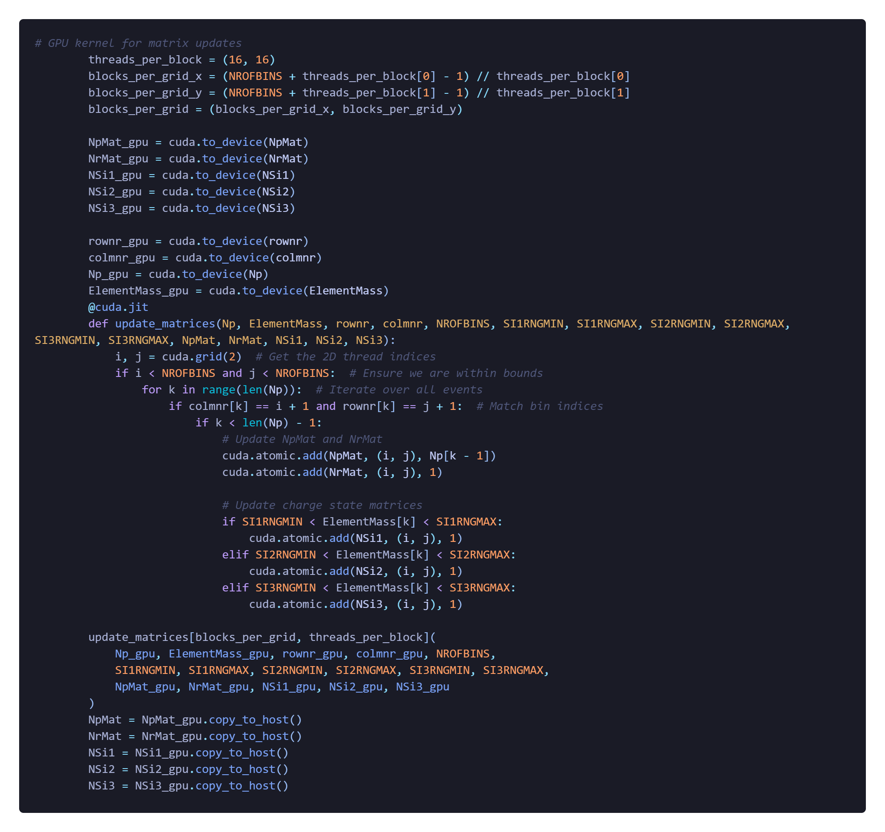
NEW:

